Slide 1
Ny regional
Kultur- och bildningsplan 2023-2026
10 februari 2022
Erik Arrhén, bitr. förvaltningschef Kultur och bildning

Slide 2
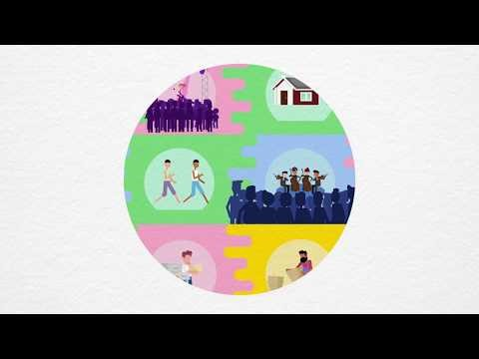
Notes:
Den tredje planen. Den första fyraåriga planen. Den andra Kultur- och bildningsplanen. Inga uppdrag i planen. Vi vill mindre men mer. Den ännu kortare.

Slide 3
Kultursamverkansmodellen
Ett sätt att fördela statliga kulturbidrag till regionala kulturorganisationer
Regionen ansvarar för fördelningen
Samverkan med kommunerna
Dialog med föreningslivet och de professionella kulturskaparna
Statens krav: kulturplan

Slide 4
Berörda kulturområden
professionell teater-, dans- och musikverksamhet
museiverksamhet och museernas kulturmiljöarbete
biblioteksverksamhet och läs- och litteraturfrämjande verksamhet
professionell bild- och formverksamhet
regional enskild arkivverksamhet
filmkulturell verksamhet
främjande av hemslöjd
folkbildning

Slide 5
Statens syfte med stöd till folkbildningen
Statens syften med stödet till folkhögskolor och studieförbund är att:
stödja verksamhet som bidrar till att stärka och utveckla demokratin
bidra till att göra det möjligt för en ökad mångfald människor att påverka sin livssituation och skapa engagemang att delta i samhällsutvecklingen
bidra till att utjämna utbildningsklyftor och höja bildnings- och utbildningsnivån i samhället
bidra till att bredda intresset för och öka delaktigheten i kulturlivet.

Slide 6
Varför engagera sig?
Påverka vad som ska prioriteras i planen
Syns du inte finns du inte – Gör din RÖST HÖRD!
Förbättra möjligheten att utöva kultur och bildning i Dalarna
Stärka samverkan mellan civilsamhälle, kommuner, region
Nätverka och omvärldsspana
Prioriteringarna i planen påverkar även fördelning av föreningsstöd och projektbidrag

Slide 7
Dialog med civilsamhället:
Alla dialoger blir digitala
Kommuner
Kulturskapare
Barn och unga
Civilsamhället,
Nationella minoriteter

Slide 8
Tidplan för dialog med civilsamhället
Dialog med civilsamhället: 10 mars, kl 18.00-19.30
Remisskonferens: I början av maj
Remisstid: 18 maj – 20 juni
Beslut i fullmäktige november 2022

Slide 9
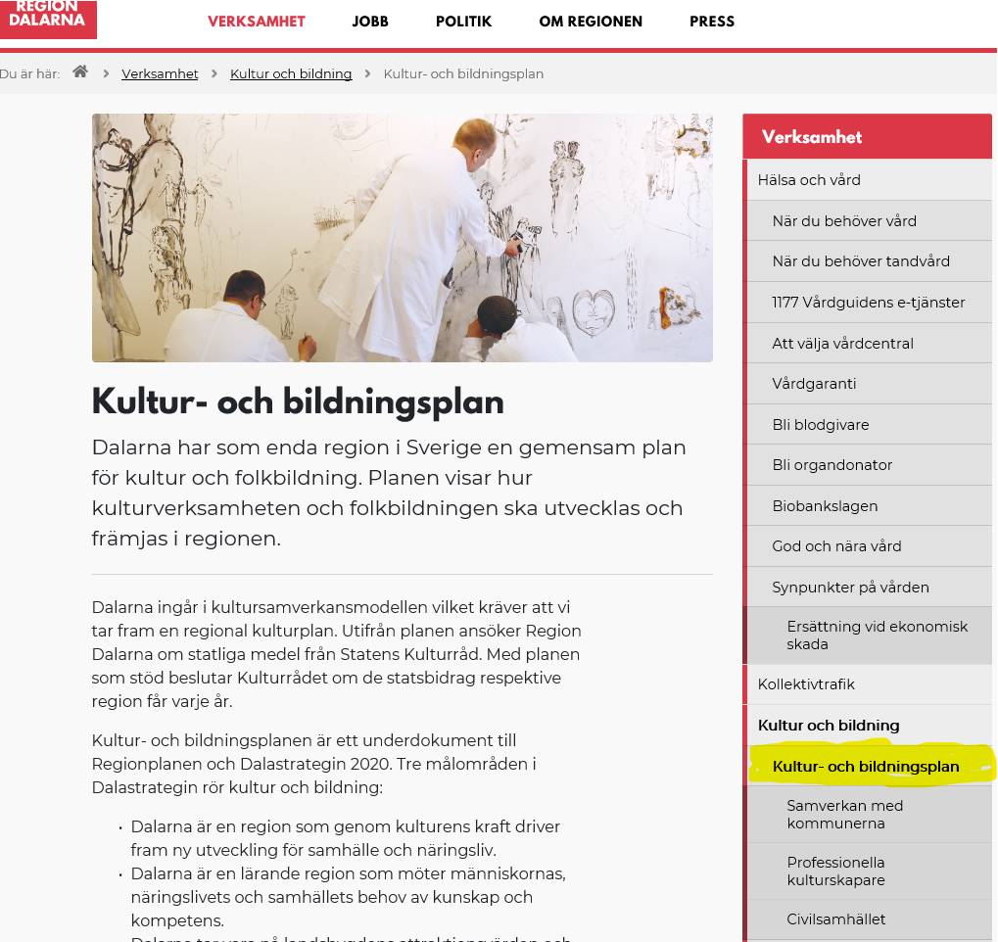
Kommunikation
Information om processen på www.regiondalarna.se
Läs nuvarande plan Kultur- och bildningsplan på:
Långversion:
https://www.regiondalarna.se/contentassets/13b4d4efa6b3465896aca943ea93fcfc/kulturobildningsplan.pdf
Kortversion:
https://www.regiondalarna.se/contentassets/13b4d4efa6b3465896aca943ea93fcfc/kulturobildningsplan-kortversion.pdf

